Slide 1
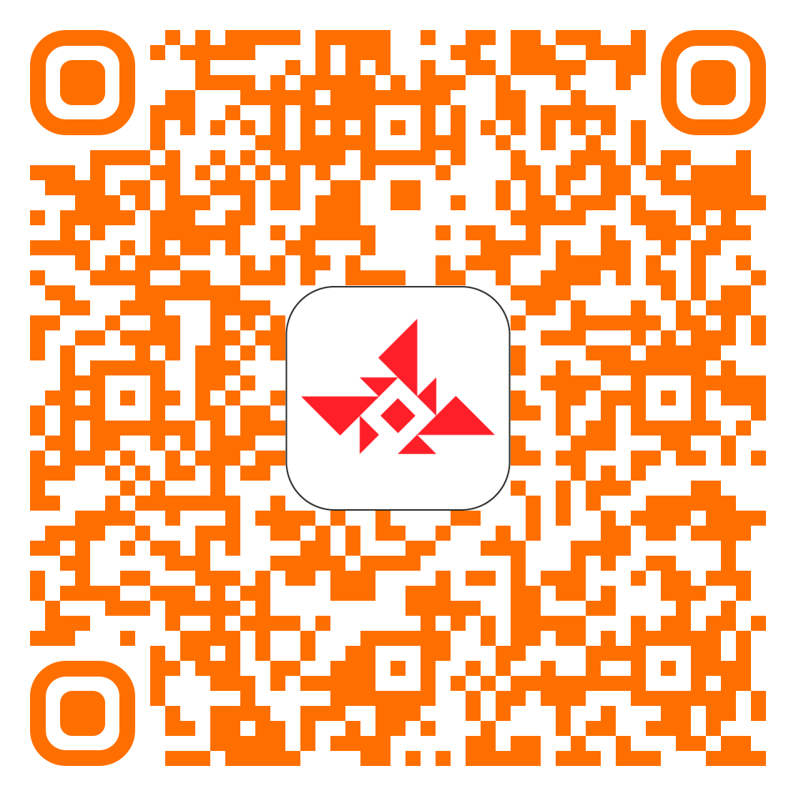





Этап 0.
Запуск проекта
Акселератор SBS 2
з25 “Путеводитель первокурсника”
Южный федеральный университет
Академия психологии и педагогики
Институт компьютерных технологий и информационной безопасности
Институт высоких технологий и пьезотехники

Slide 2
Паспорт проекта «SBS 2 з25 Путеводитель
первокурсника»
ссылка на проект: https://pt.2035.university/project/sbs-2-z25-putevoditel-pervokursnika
Какую проблему решаем:
Первокурсник и абитуриент
хотят легко адаптироваться в образовательной среде Южного федерального университета,
но не могут, потому что неструктурированной информации слишком много либо они не знают, где её найти, а существующие приложения: “Справочник первокурсника”, “ССК” -
обладают недостаточно полной и информативной базой, к тому же представлены в неудобном интерфейсе, и потому не позволяют эти барьеры преодолеть.
Какое решение предлагаем:
Для первокурсников и абитуриентов
наше приложение “Путеводитель первокурсника”
будет выполнять адаптирующую функцию,
и в отличие от имеющихся приложений (справочник первокурсника и ССК)
будет иметь чётко организованную структуру, удобный интерфейс и дополнительную информацию, которой нет в упомянутых аналогах.
Notes:
Заполните паспорт проекта для своей проектной идеи. Вы можете разбить его на несколько слайдов для удобство, отдельно описав проблему, решения, цели и команду проекта. Это хороший старт для работы над успешным проектом.
Также рекомендуем проверить, не содержит ли ваш паспорт ошибок. Об этом можно прочитать в следующей статье: https://www.notion.so/905192fb10c3449fb11842d9131cd709
Во время демонстрации шаблона необходимо ответить на следующие вопросы:
чью проблему вы решаете (ваш пользователь
почему проблема возникает, в чем состоит проблема
какое решение вы собираетесь делать для вашего пользователя
кто является вовлеченной стороной в ваш проект, то есть влияет на него
какой прототип/MVP можно создать к концу интенсива за 2-3 месяца, чтобы он проверял основную продуктовую гипотезу и решал проблемы пользователя минимально необходимым для этого способом?
команда: какими компетенциями обладает ваша команда - сильные стороны, ключевые компетенции
(ответы на ↑↑↑эти↑↑↑ вопросы можно вынести на отдельные слайды)

Slide 3
Паспорт проекта «SBS 2 з25 Путеводитель
первокурсника»
Рынок НТИ: EduNet
Стейкхолдеры проекта:
Цель
создание приложения, которое объединит в себе всю необходимую информацию для поступающего и первокурсника, которая облегчит его ориентирование в университете.
MPV приложения “Путеводитель первокурсника”
Кто? | Чего хочет?
Южный федеральный университет | создать комфортную среду для адаптации абитуриентов и первокурсников
Абитуриенты и первокурсники | быстро адаптироваться и социализироваться в студенческой жизни
Государство | получить высококвалифицированных специалистов
Notes:
Заполните паспорт проекта для своей проектной идеи. Вы можете разбить его на несколько слайдов для удобство, отдельно описав проблему, решения, цели и команду проекта. Это хороший старт для работы над успешным проектом.
Также рекомендуем проверить, не содержит ли ваш паспорт ошибок. Об этом можно прочитать в следующей статье: https://www.notion.so/905192fb10c3449fb11842d9131cd709
Во время демонстрации шаблона необходимо ответить на следующие вопросы:
чью проблему вы решаете (ваш пользователь
почему проблема возникает, в чем состоит проблема
какое решение вы собираетесь делать для вашего пользователя
кто является вовлеченной стороной в ваш проект, то есть влияет на него
какой прототип/MVP можно создать к концу интенсива за 2-3 месяца, чтобы он проверял основную продуктовую гипотезу и решал проблемы пользователя минимально необходимым для этого способом?
команда: какими компетенциями обладает ваша команда - сильные стороны, ключевые компетенции
(ответы на ↑↑↑эти↑↑↑ вопросы можно вынести на отдельные слайды)

Slide 4
TAM SAM SOM
Отрасль | Конечный потребитель | Сверху-вниз | Снизу-вверх
 |  | TAM | TAM
Образование | Студенты, ВУЗы | Российский EdTech-рынок вырос на 34,6% до 52,4 млрд рублей. | Стоимость одного приложения ≈ 2 млн рублей В стране 710 ВУЗов => 1,42 млрд рублей
География | Конечный продукт | SAM | SAM
Россия, русскоговорящая аудитория в мире | Приложение для студентов ВУЗов | Предположим, рынок приложений для студентов составляет 1% => 500 млн рублей | Предположим, 70% сталкиваются с этой проблемой => 994 млн рублей
Назвать рынок |  | SOM | SOM
Образовательные приложения |  | Мы можем занять 5% рынка => 25 млн рублей | Мы можем создать приложения для всех Федеральных университетов страны => 20 млн рублей
Notes:
Заполните паспорт проекта для своей проектной идеи. Вы можете разбить его на несколько слайдов для удобство, отдельно описав проблему, решения, цели и команду проекта. Это хороший старт для работы над успешным проектом.
Также рекомендуем проверить, не содержит ли ваш паспорт ошибок. Об этом можно прочитать в следующей статье: https://www.notion.so/905192fb10c3449fb11842d9131cd709
Во время демонстрации шаблона необходимо ответить на следующие вопросы:
чью проблему вы решаете (ваш пользователь
почему проблема возникает, в чем состоит проблема
какое решение вы собираетесь делать для вашего пользователя
кто является вовлеченной стороной в ваш проект, то есть влияет на него
какой прототип/MVP можно создать к концу интенсива за 2-3 месяца, чтобы он проверял основную продуктовую гипотезу и решал проблемы пользователя минимально необходимым для этого способом?
команда: какими компетенциями обладает ваша команда - сильные стороны, ключевые компетенции
(ответы на ↑↑↑эти↑↑↑ вопросы можно вынести на отдельные слайды)

Slide 5
TAM SAM SOM
Total Addressable Market
Рынок образовательных приложений
1,42 млрд рублей
Serviceable Available Market
Рынок приложений для студентов ВУЗов
500 млн рублей
Serviceable & Obtainable Market
Предполагаемый рынок, который мы можем занять
20 млн рублей
Notes:
Заполните паспорт проекта для своей проектной идеи. Вы можете разбить его на несколько слайдов для удобство, отдельно описав проблему, решения, цели и команду проекта. Это хороший старт для работы над успешным проектом.
Также рекомендуем проверить, не содержит ли ваш паспорт ошибок. Об этом можно прочитать в следующей статье: https://www.notion.so/905192fb10c3449fb11842d9131cd709
Во время демонстрации шаблона необходимо ответить на следующие вопросы:
чью проблему вы решаете (ваш пользователь
почему проблема возникает, в чем состоит проблема
какое решение вы собираетесь делать для вашего пользователя
кто является вовлеченной стороной в ваш проект, то есть влияет на него
какой прототип/MVP можно создать к концу интенсива за 2-3 месяца, чтобы он проверял основную продуктовую гипотезу и решал проблемы пользователя минимально необходимым для этого способом?
команда: какими компетенциями обладает ваша команда - сильные стороны, ключевые компетенции
(ответы на ↑↑↑эти↑↑↑ вопросы можно вынести на отдельные слайды)

Slide 6
Взаимодействие с командой “Сборник первокурсника”
Уже существует готовое приложение от ЮФУ “Сборник первокурсника”
К сожалению, с разработчиками, которые уже
осуществили похожую задумку, ввиду разных взглядов на решение проблем, мы не сошлись. Поэтому наши команды решили двигаться каждый в своем направлении.
Notes:
Заполните паспорт проекта для своей проектной идеи. Вы можете разбить его на несколько слайдов для удобство, отдельно описав проблему, решения, цели и команду проекта. Это хороший старт для работы над успешным проектом.
Также рекомендуем проверить, не содержит ли ваш паспорт ошибок. Об этом можно прочитать в следующей статье: https://www.notion.so/905192fb10c3449fb11842d9131cd709
Во время демонстрации шаблона необходимо ответить на следующие вопросы:
чью проблему вы решаете (ваш пользователь
почему проблема возникает, в чем состоит проблема
какое решение вы собираетесь делать для вашего пользователя
кто является вовлеченной стороной в ваш проект, то есть влияет на него
какой прототип/MVP можно создать к концу интенсива за 2-3 месяца, чтобы он проверял основную продуктовую гипотезу и решал проблемы пользователя минимально необходимым для этого способом?
команда: какими компетенциями обладает ваша команда - сильные стороны, ключевые компетенции
(ответы на ↑↑↑эти↑↑↑ вопросы можно вынести на отдельные слайды)

Slide 7
6. Контрольные точки (работа команды с трекером)
1
Определены потребители, гипотеза подтверждена путем проведения проблемных интервью, сформировано ценностное предложение.
Артефакты: портрет потребителя, таблица выводов по проблемным интервью.
Гипотеза | Вопрос | Ответ
Приложение необходимо студентам первого курса и абитуриентам ЮФУ | Актуально ли им это приложение? | Проведено глубинное интервью, которое выявило, что студентам необходим ресурс, в котором будет собрана вся информация о ЮФУ.
Студентам необходима карта факультетов, чтобы ориентироваться в пространстве. | Нужна ли карта факультетов? | Благодаря глубинному интервью, было выявлено: у студентов возникают трудности с ориентированием в пространстве учебных корпусов, что негативно сказывается на учебном процессе.
Студентам необходимы чек-листы и положения ЮФУ, чтобы легко адаптироваться к учебному процессу. | Нужны ли советы и положения? | Также с помощью глубинного интервью, выявлено, что: студенты не знают, как подать документы на материальную помощь, поэтому им нужны советы и положения
Notes:
Заполните паспорт проекта для своей проектной идеи. Вы можете разбить его на несколько слайдов для удобство, отдельно описав проблему, решения, цели и команду проекта. Это хороший старт для работы над успешным проектом.
Также рекомендуем проверить, не содержит ли ваш паспорт ошибок. Об этом можно прочитать в следующей статье: https://www.notion.so/905192fb10c3449fb11842d9131cd709
Во время демонстрации шаблона необходимо ответить на следующие вопросы:
чью проблему вы решаете (ваш пользователь
почему проблема возникает, в чем состоит проблема
какое решение вы собираетесь делать для вашего пользователя
кто является вовлеченной стороной в ваш проект, то есть влияет на него
какой прототип/MVP можно создать к концу интенсива за 2-3 месяца, чтобы он проверял основную продуктовую гипотезу и решал проблемы пользователя минимально необходимым для этого способом?
команда: какими компетенциями обладает ваша команда - сильные стороны, ключевые компетенции
(ответы на ↑↑↑эти↑↑↑ вопросы можно вынести на отдельные слайды)

Slide 8
6. Контрольные точки (работа команды с трекером)
2
Проведен анализ рынка, определены конкуренты, определен MVP.
Название | Ссылка | Преимущества (с точки зрения пользователя) | Недостатки (с точки зрения пользователя) | Отличия (от нашего решения)
Справочник студента Московского Университета имени С.Ю. Витте | https://www.muiv.ru/studentu/spravochnik_studenta/ | 1) Объёмный пласт разнообразной информации. 2) Нативно понятный интерфейс. 3) Картографическое описание учебного корпуса. 4) Освещение студенческой жизни ( 5) Вкладка “Часто задаваемые вопросы” | 1) Невозможность просмотреть всю информацию об университете людям. 2) Отсутствие наглядности - сплошной текст. | Представление информации в визуально приятном и понятном формате.
Сборник первокурсника ЮФУ | https://apps.apple.com/ru/app/сборник-первокурсника-юфу/id1583083798 | TabBar (панель вкладок в нижней части экрана), который позволяет быстро переключаться между разделами приложения. | Неинтересный для студента способ изложения информации (много текста, мало картинок) | Визуализация информации: больше схем, таблиц и картинок, чем текста
UStudent | https://play.google.com/store/apps/details?id=ru.ustudentplatform.ustudent | 1) Наличие электронной библиотеки в приложении. 2) Понятный интерфейс. 3) Наличие расписания групп и преподавателей в приложении. 4) Возможность прикрепить домашнее задание прямо в приложении. | 1) Неудобства использования библиотеки. 2) Расписание редко обновляется 4) Невозможность прикрепления фото | Акцент на легкой адаптации студентов
Notes:
Заполните паспорт проекта для своей проектной идеи. Вы можете разбить его на несколько слайдов для удобство, отдельно описав проблему, решения, цели и команду проекта. Это хороший старт для работы над успешным проектом.
Также рекомендуем проверить, не содержит ли ваш паспорт ошибок. Об этом можно прочитать в следующей статье: https://www.notion.so/905192fb10c3449fb11842d9131cd709
Во время демонстрации шаблона необходимо ответить на следующие вопросы:
чью проблему вы решаете (ваш пользователь
почему проблема возникает, в чем состоит проблема
какое решение вы собираетесь делать для вашего пользователя
кто является вовлеченной стороной в ваш проект, то есть влияет на него
какой прототип/MVP можно создать к концу интенсива за 2-3 месяца, чтобы он проверял основную продуктовую гипотезу и решал проблемы пользователя минимально необходимым для этого способом?
команда: какими компетенциями обладает ваша команда - сильные стороны, ключевые компетенции
(ответы на ↑↑↑эти↑↑↑ вопросы можно вынести на отдельные слайды)

Slide 9
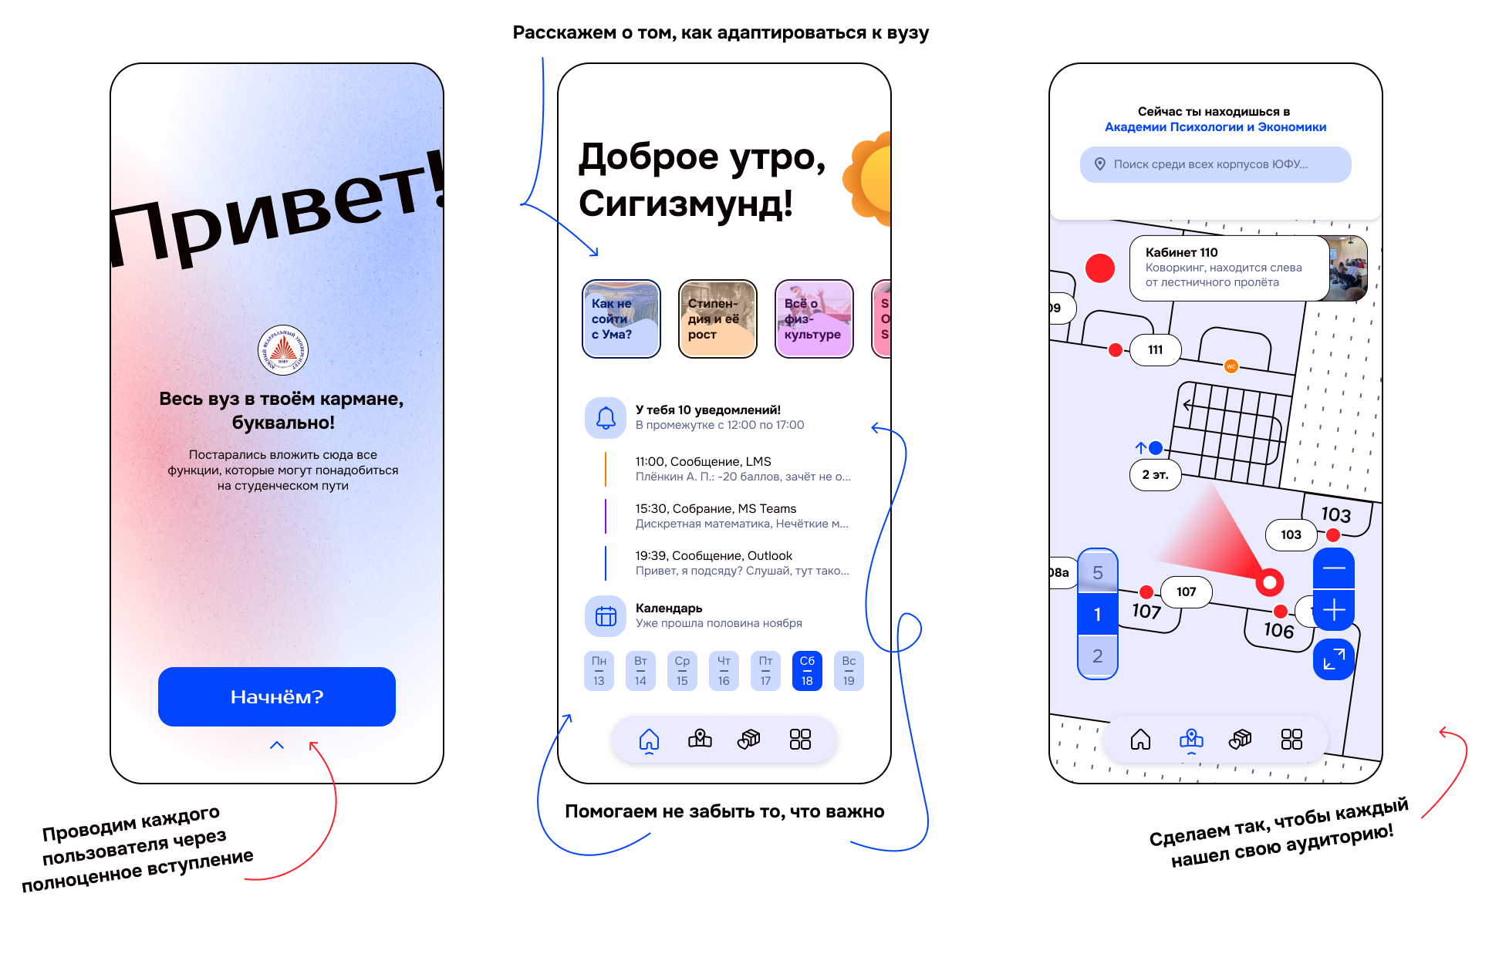
Демонстрация нашего решения
Notes:
На слайде / слайдах далее укажите основные аналоги вашего решения, а также расскажите, в чем будет ваше основное качественное преимущество перед ними
У вас есть аналогичная задача в командном профиле

Slide 10

6. Контрольные точки (работа команды с трекером)
3
Каналы продвижения | Официальные группы информирования студентов в соц. сетях “ВКонтакте” и “Телеграм”: “Объединенный совет обучающихся ЮФУ”, студенческие советы структурных подразделений ЮФУ, “СИЦ ЮФУ”.
Стоимость продукта
Базовое (офлайн) приложение, визитная карточка | 100 тыс.руб.
Редактирование/модерация в онлайне | 250 тыс.руб.
Личный кабинет, поиск | 280 тыс. руб.
Итого: 630 тыс. руб.
Notes:
Заполните паспорт проекта для своей проектной идеи. Вы можете разбить его на несколько слайдов для удобство, отдельно описав проблему, решения, цели и команду проекта. Это хороший старт для работы над успешным проектом.
Также рекомендуем проверить, не содержит ли ваш паспорт ошибок. Об этом можно прочитать в следующей статье: https://www.notion.so/905192fb10c3449fb11842d9131cd709
Во время демонстрации шаблона необходимо ответить на следующие вопросы:
чью проблему вы решаете (ваш пользователь
почему проблема возникает, в чем состоит проблема
какое решение вы собираетесь делать для вашего пользователя
кто является вовлеченной стороной в ваш проект, то есть влияет на него
какой прототип/MVP можно создать к концу интенсива за 2-3 месяца, чтобы он проверял основную продуктовую гипотезу и решал проблемы пользователя минимально необходимым для этого способом?
команда: какими компетенциями обладает ваша команда - сильные стороны, ключевые компетенции
(ответы на ↑↑↑эти↑↑↑ вопросы можно вынести на отдельные слайды)

Slide 11
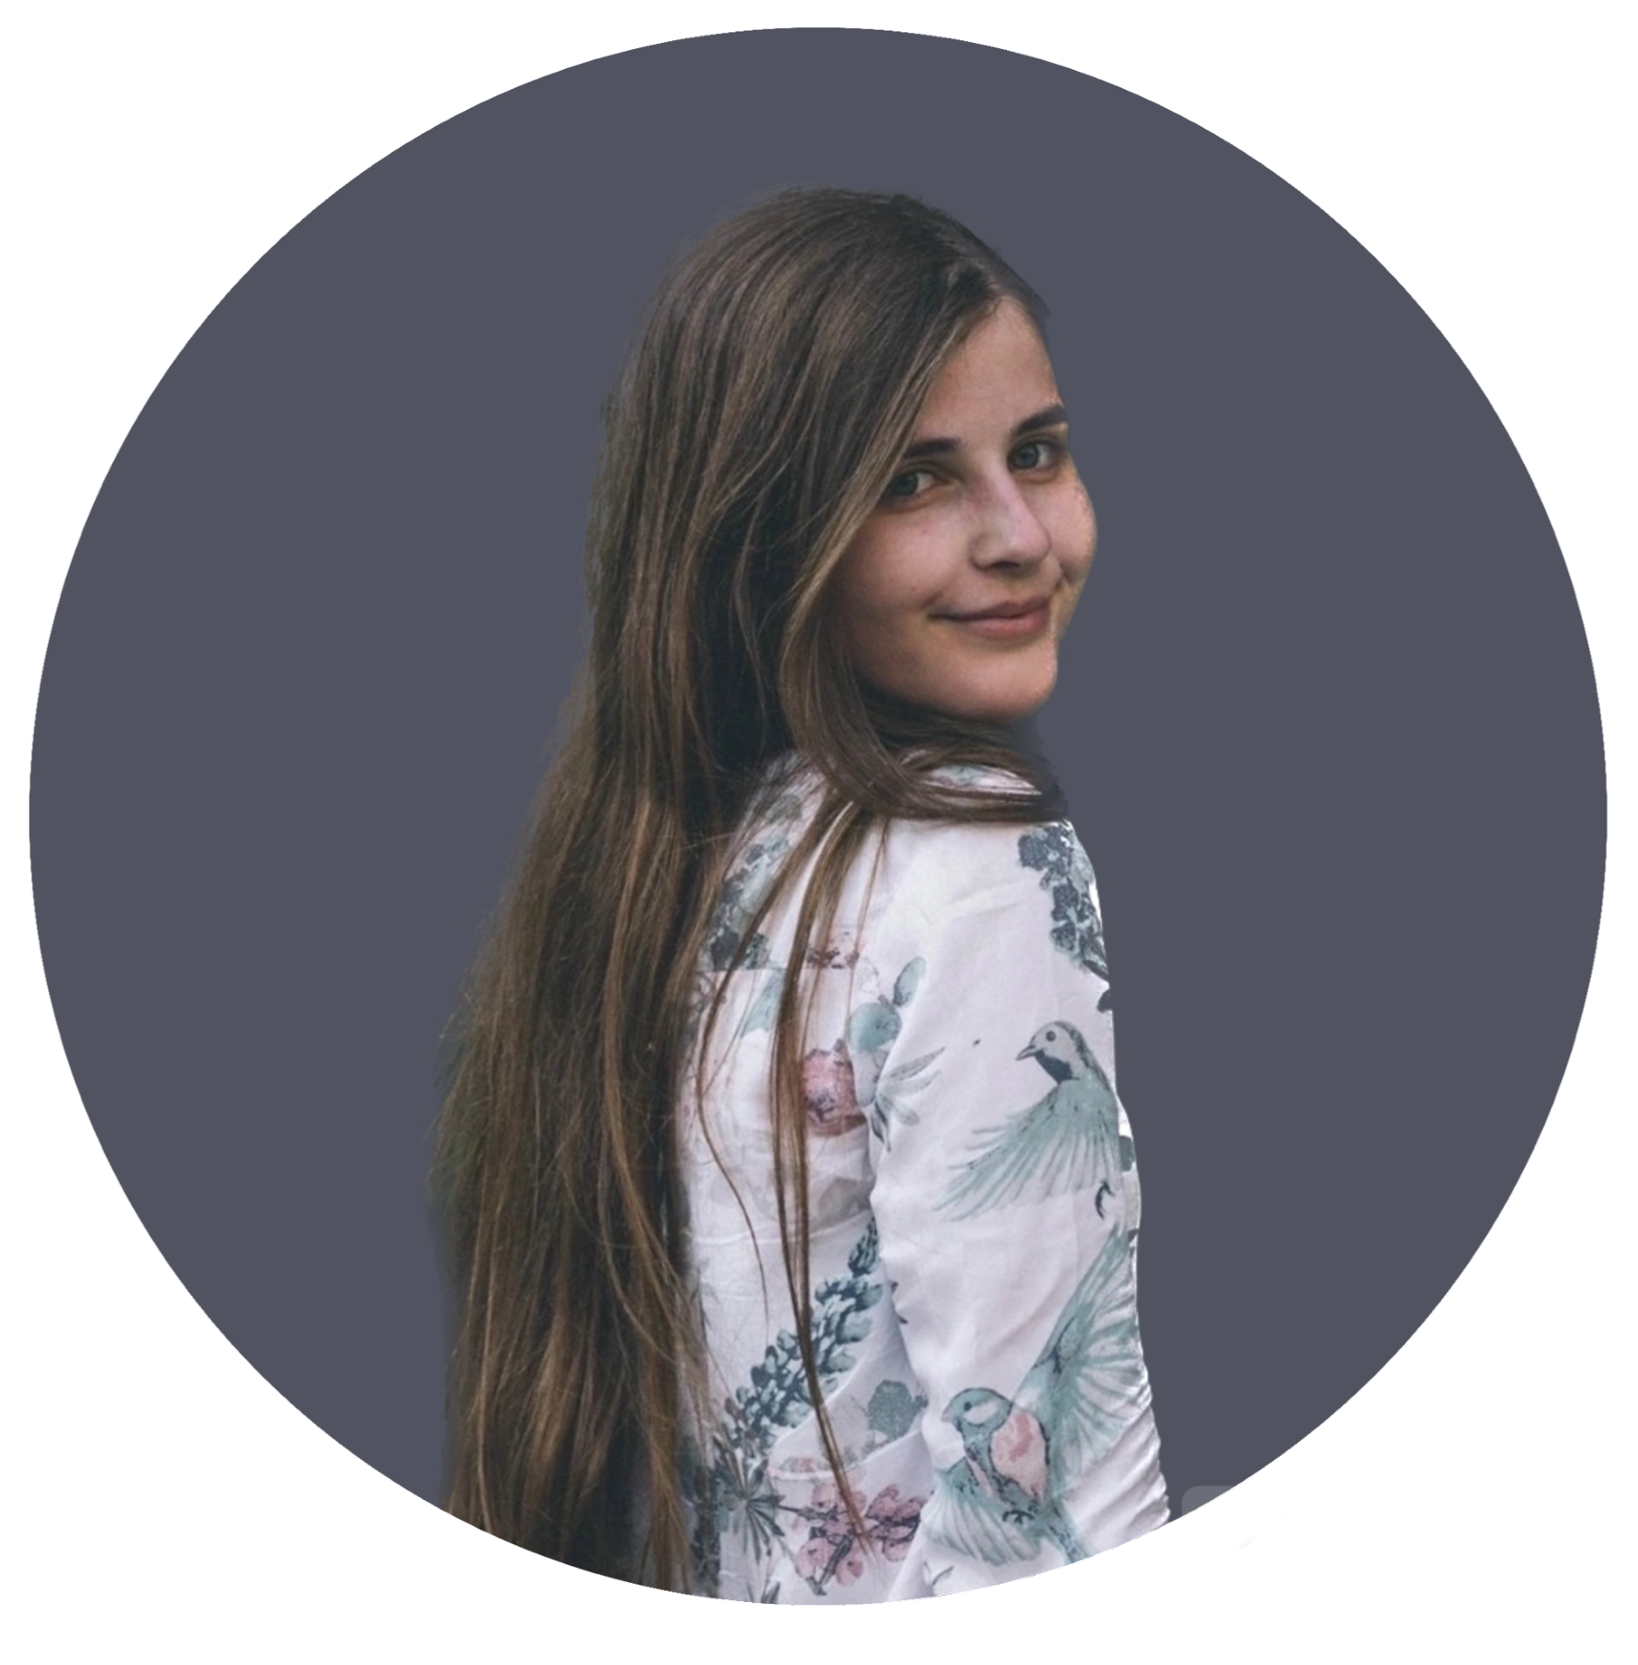
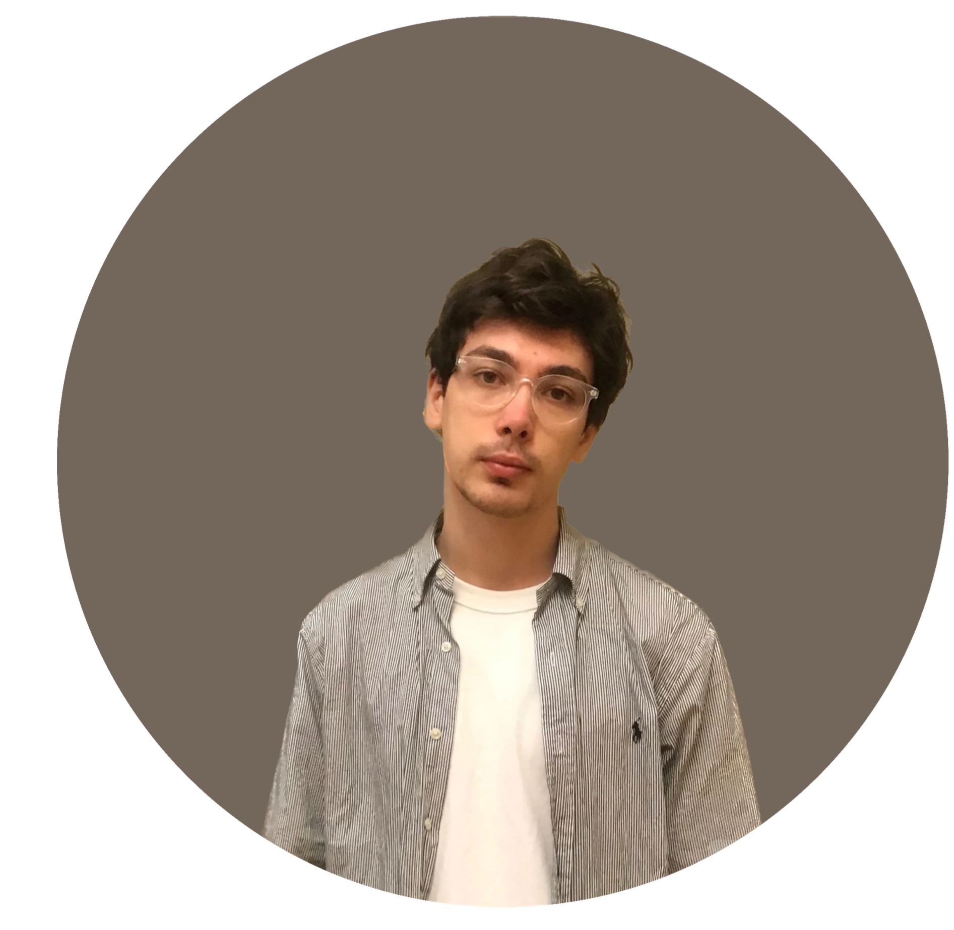
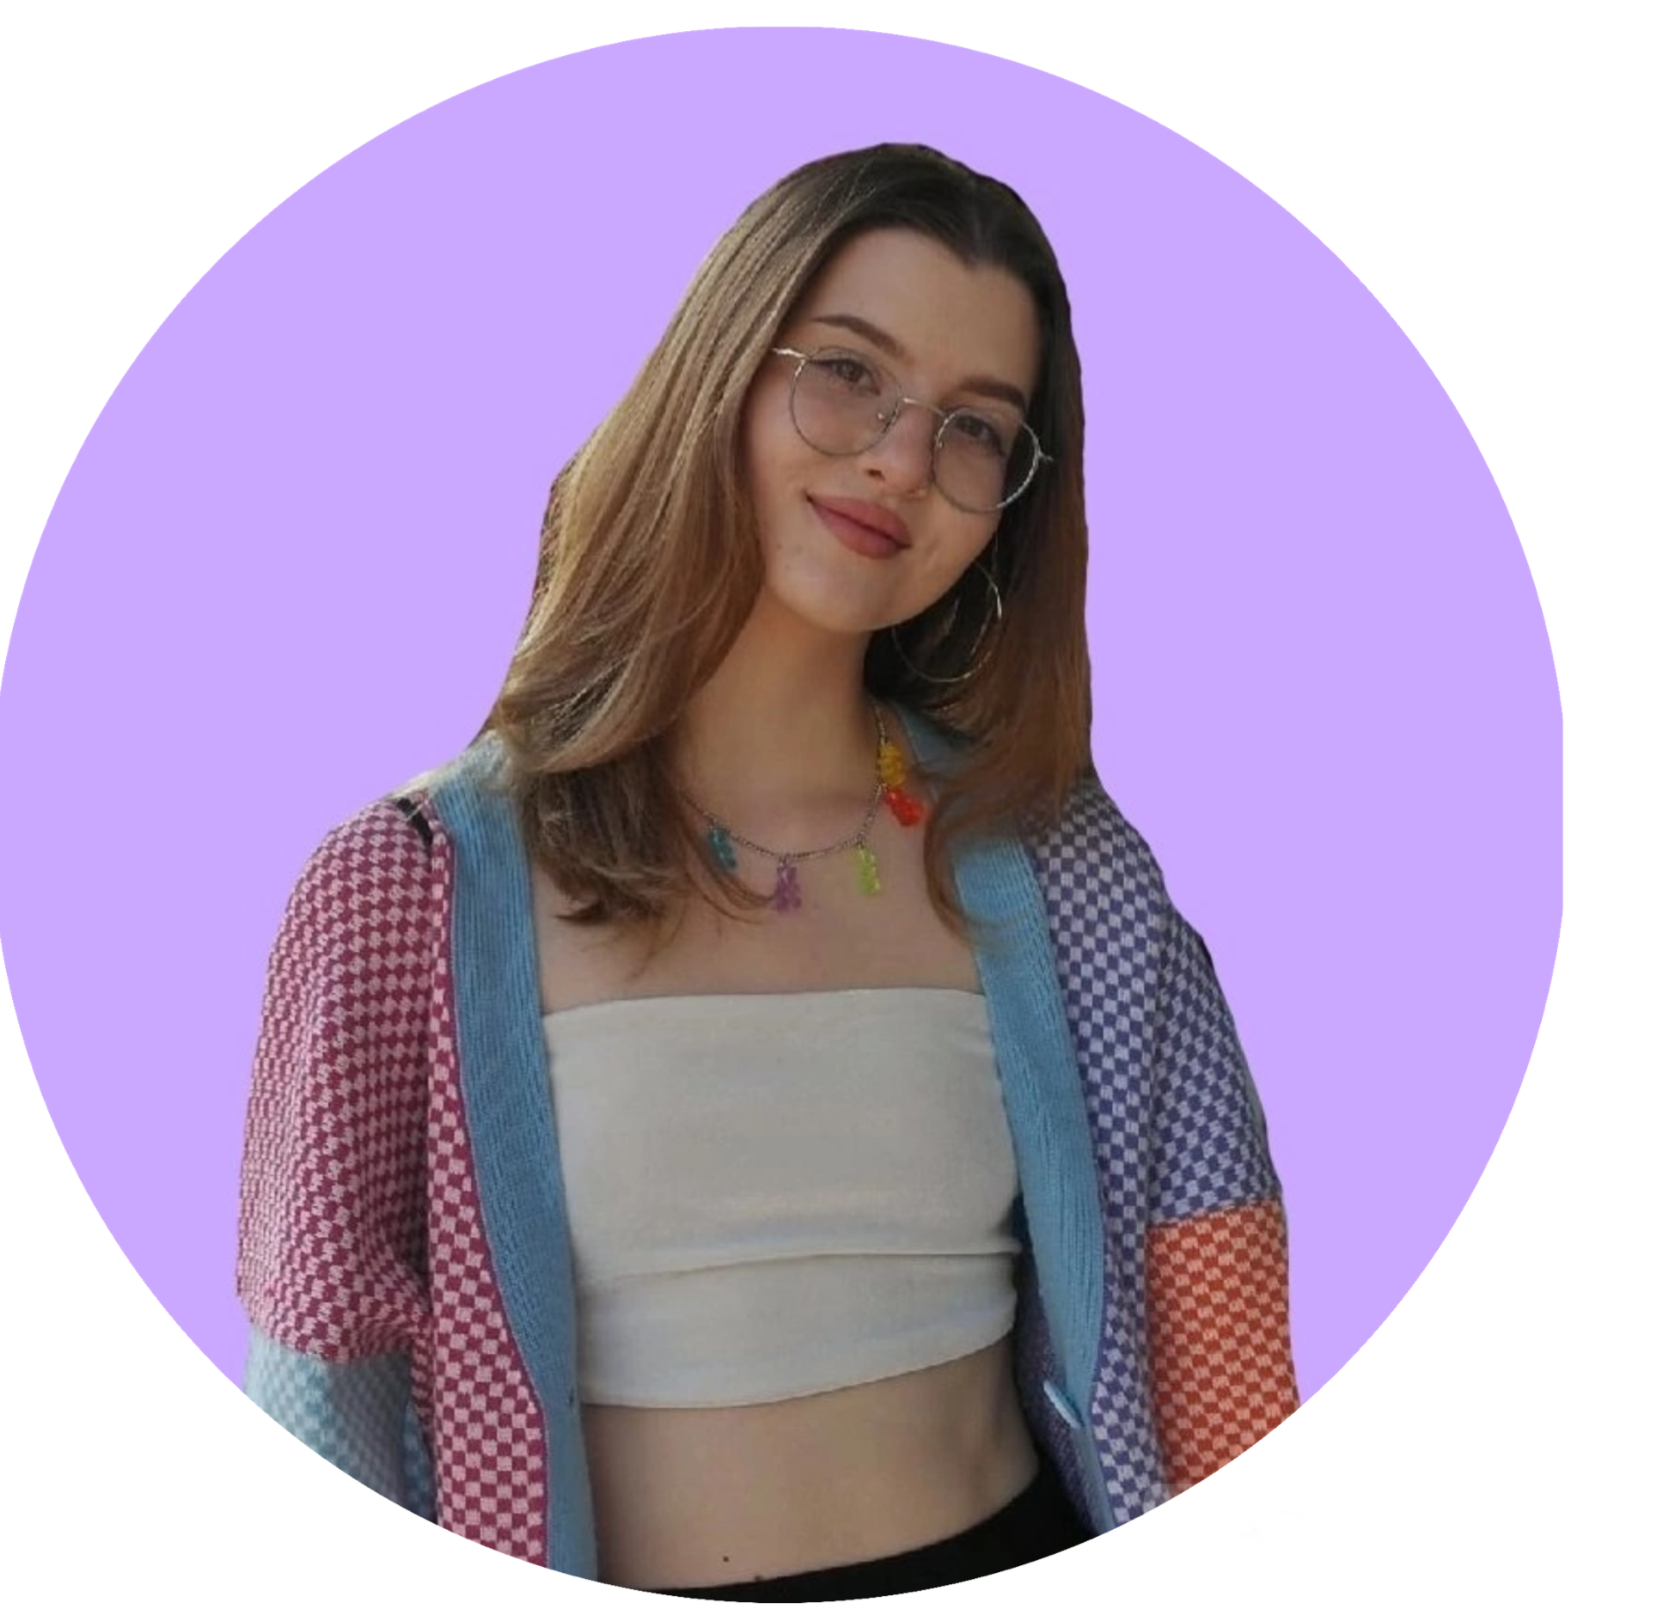

Команда «Путеводитель первокурсника»
Дробот Виктория - аналитик
Дорин Максим - дизайнер
Цуканова Надежда - руководитель проекта
tsukanova@sfedu.ru
Зозуля Ульяна - дизайнер
Notes:
Заполните паспорт проекта для своей проектной идеи. Вы можете разбить его на несколько слайдов для удобство, отдельно описав проблему, решения, цели и команду проекта. Это хороший старт для работы над успешным проектом.
Также рекомендуем проверить, не содержит ли ваш паспорт ошибок. Об этом можно прочитать в следующей статье: https://www.notion.so/905192fb10c3449fb11842d9131cd709
Во время демонстрации шаблона необходимо ответить на следующие вопросы:
чью проблему вы решаете (ваш пользователь
почему проблема возникает, в чем состоит проблема
какое решение вы собираетесь делать для вашего пользователя
кто является вовлеченной стороной в ваш проект, то есть влияет на него
какой прототип/MVP можно создать к концу интенсива за 2-3 месяца, чтобы он проверял основную продуктовую гипотезу и решал проблемы пользователя минимально необходимым для этого способом?
команда: какими компетенциями обладает ваша команда - сильные стороны, ключевые компетенции
(ответы на ↑↑↑эти↑↑↑ вопросы можно вынести на отдельные слайды)

Slide 12
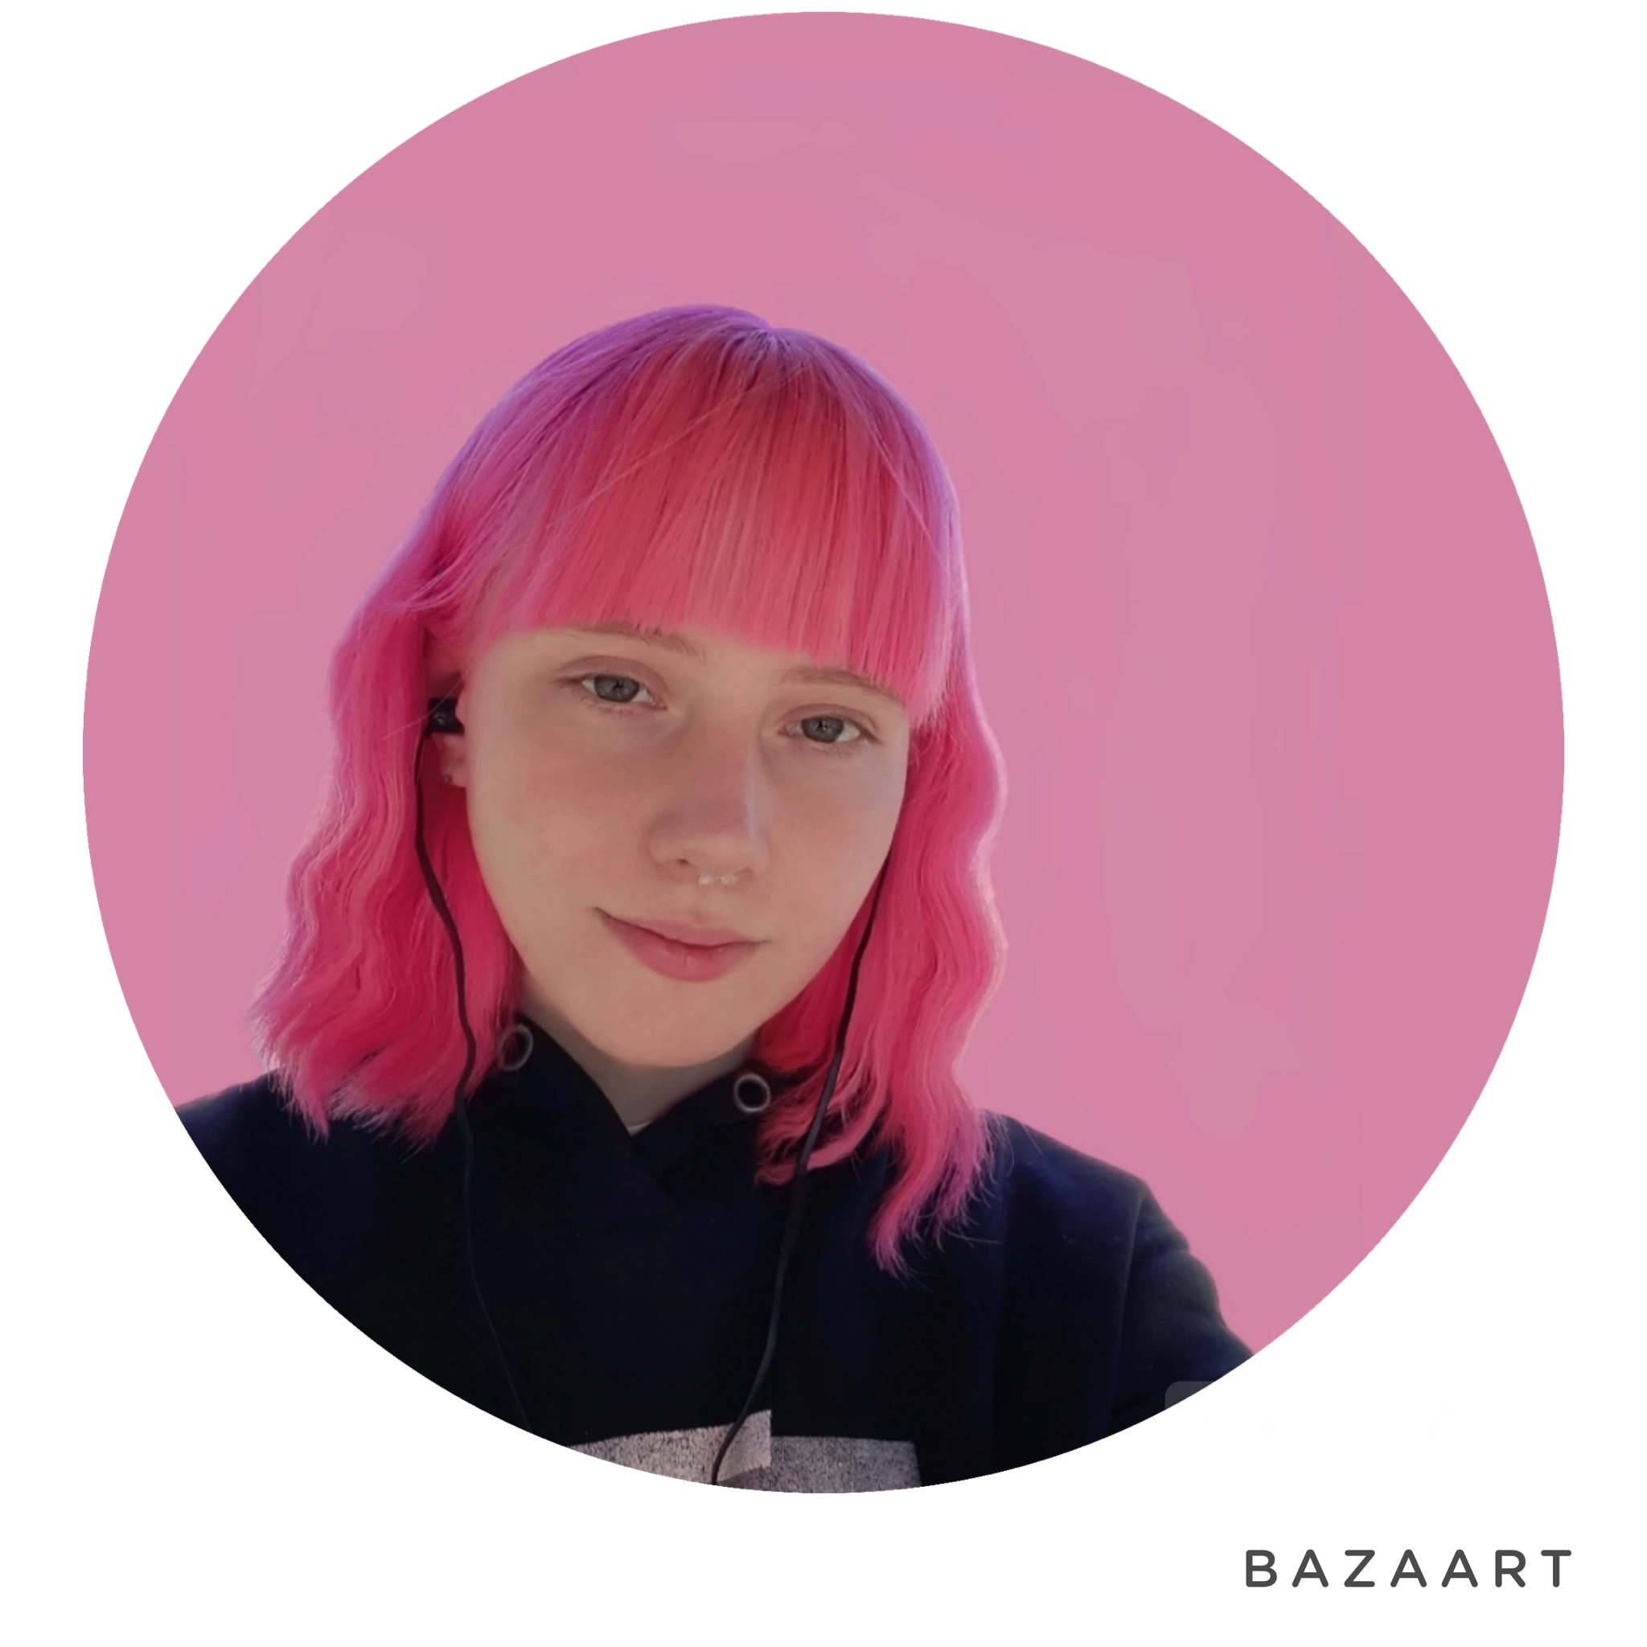
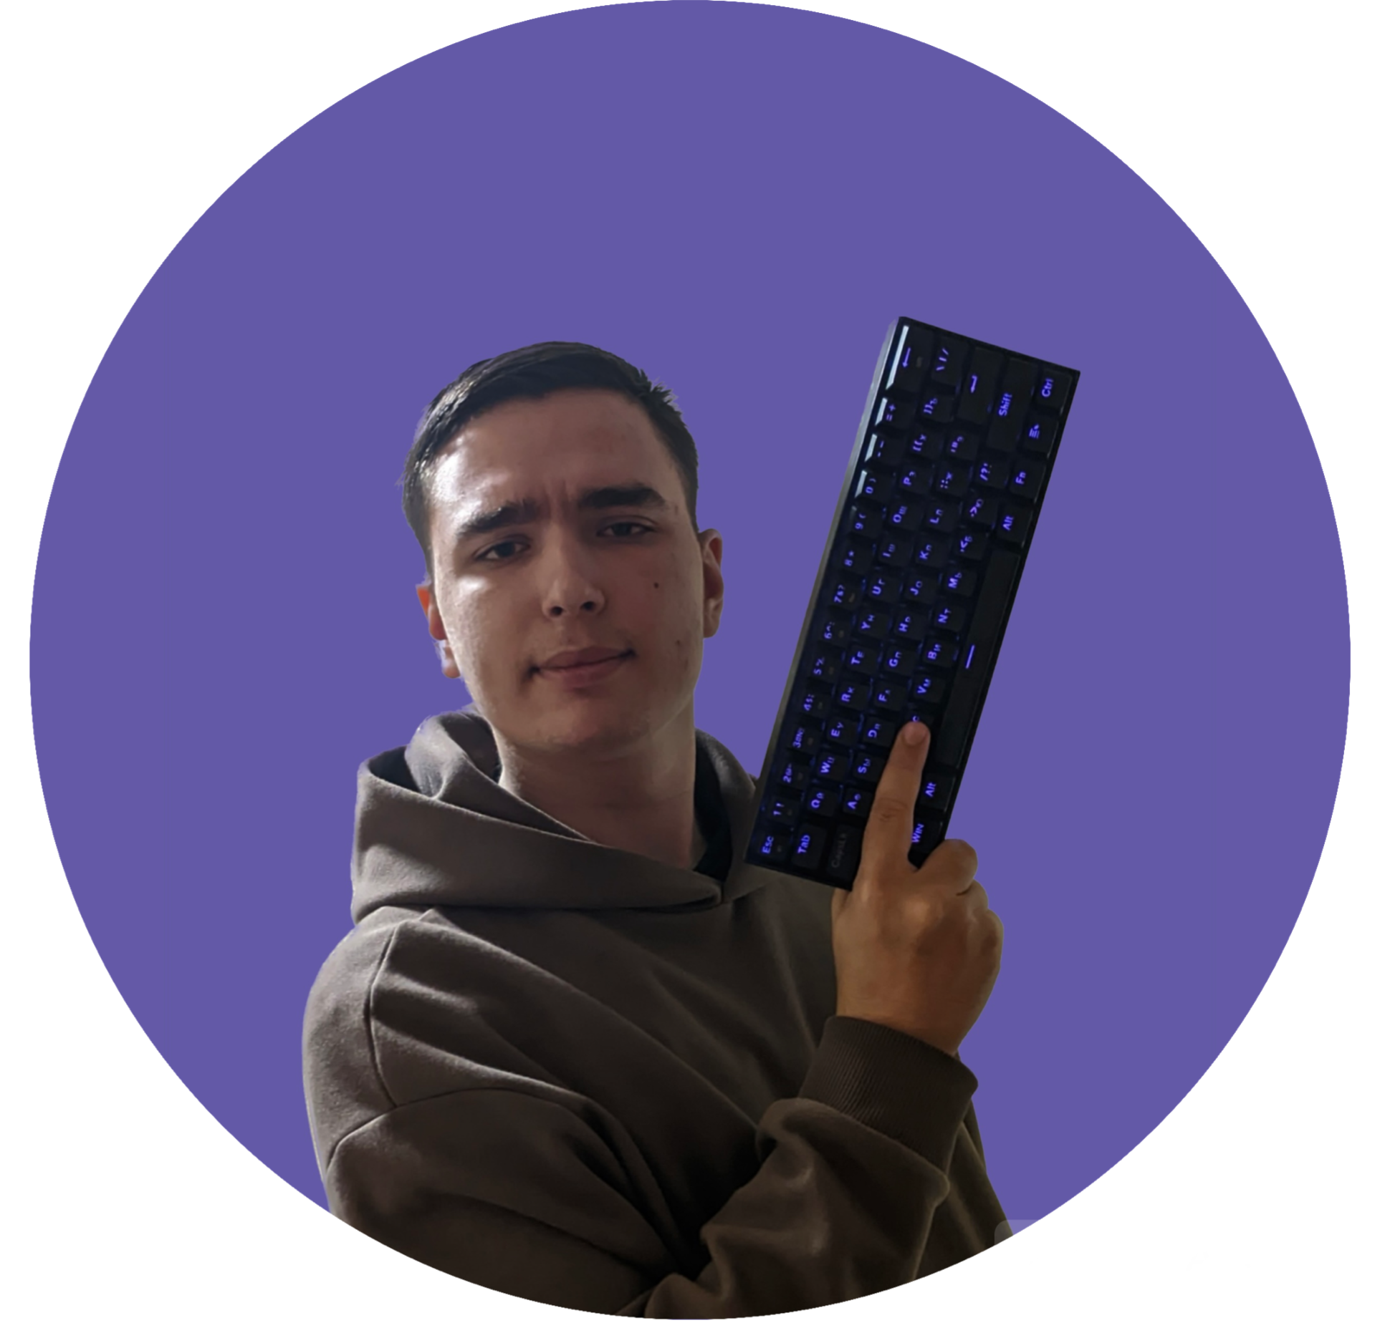

В создании проекта нам помогут такие компетенции как:
Коммуникация;
Доверие;
Взаимоуважение;
Ответственность;
Распределение ролей и зон ответственности;
Внутренний опыт.
Шаповалова Ксения - дизайнер
Колганов Даниил - программист
Хоружая Алина - тестировщик

Slide 13
Вопросы экспертам
Как лучше всего вложить средства в реализацию проекта?
В чём может заключаться выгода от приложения для инвестора?
Notes:
На данном слайде вы можете задать экспертам, имеющим опыт в реализации различных проектов, интересующие вас вопросы по продукту.

Slide 14

Спасибо за внимание!
Notes:
На данном слайде вы можете задать экспертам, имеющим опыт в реализации различных проектов, интересующие вас вопросы по продукту.

